Slide 1
ЯЗЫК
КАК СРЕДСТВО ОБЩЕНИЯ

Slide 2
Соберите пословицу. Запишите, подчеркните орфограммы
Язык, мысли, к..роткие, дли..(н, нн)ый.

Slide 3
Язык длинный, мысли короткие.

Slide 4
Пословицы о языке
Язык иглы острее.
Язык до Киева доведет.
Язык мой – враг мой.
Язык болтает, а голова отвечает.
На языке мед, а на сердце лед.

Slide 5
Значения слова язык
Орган вкуса
Средство общения
Языки пламени
Язычок ботинка
Язык колокола
Пленный

Slide 6
словосочетания
Русский язык
Язык колокола
Горчит на языке

Slide 7
Виды общения
-Общение с животными
-Общение с помощью жестов и мимики
-Устное и письменное общение

Slide 8
Величайший секрет языка
Предметы стали называть звуками.
Это заменило жесты, мимику и движения.

Slide 9
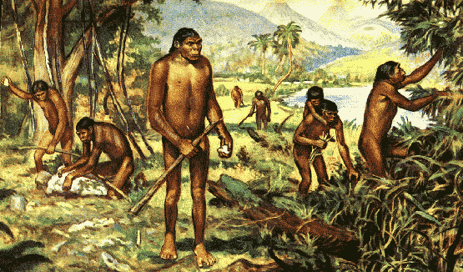
Как общались между собой первобытные люди
Первобытные люди общались между собой по большей части жестами: взмахами рук, наклонами головы, положением тела.

Slide 10
ОСОБЕННОСТИ ОБЩЕНИЯ В СОВРЕМЕННОМ МИРЕ
формирующееся информационное общество характеризуется не только расширяющимися возможностями накопления и переработки информации, но и новыми формами общения;
технические средства (телефон, телеграф) заменили переписку и уменьшили личные визиты и встречи;
сокращается время передачи информационных потоков, увеличивается их объем и сокращаются расстояния между участниками общения;
характерной особенностью коммуникации становится постоянная необходимость «достраивания», конструирования как образа партнера по коммуникации, так и правил взаимодействия с ним.

Slide 11
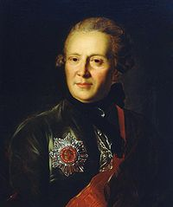
Александр Петрович Сумароков
(1717—1777)
один из крупнейших представителей русской литературы XVIII века, создатель репертуара первого русского театра.

Slide 12
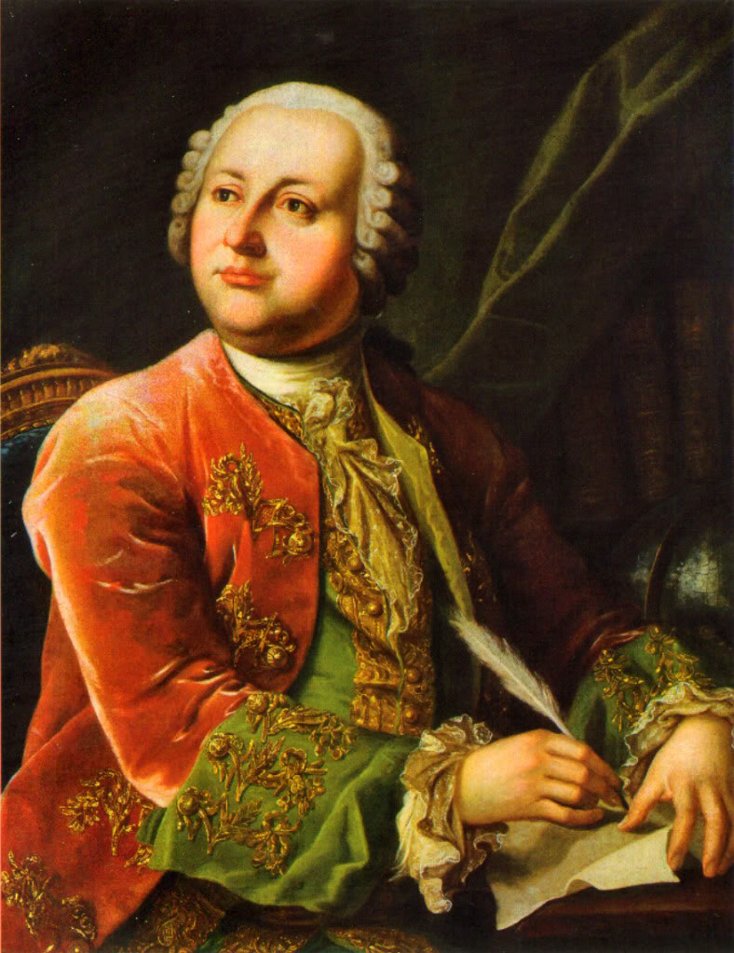
Михаил Васильевич Ломоносов
1711-1765
русский ученый-энциклопедист, ставший символом русской науки, основоположник нескольких направлений в естествознании, химии, астрономии, приборостроении, географии, металлургии, геологии, истории и филологии, блестящий поэт.

Slide 13
Свойства языка
Великолепие
Живость
Нежность
Богатство
Краткость

Slide 14
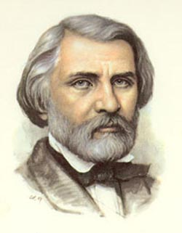
Иван Сергеевич Тургенев
1818 - 1883
русский писатель-реалист, поэт, публицист, драматург, переводчик

Slide 15
БЛАГОДАРИМ ЗА ВНИМАНИЕ

